Slide 1
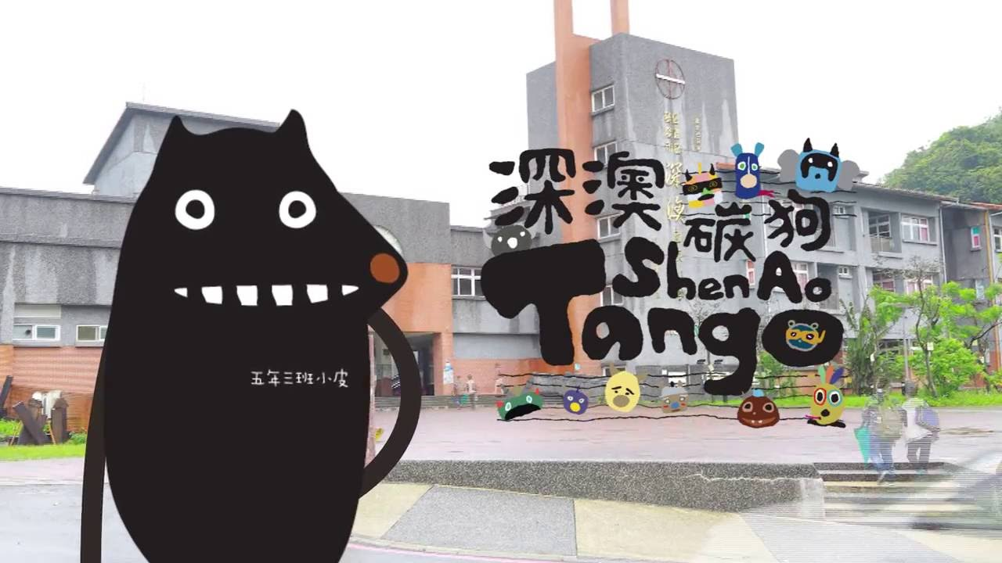
基隆市深澳國小111學年度 第一學期 特殊教育-不分類資源班 公開觀課計畫-共同備課會議
會議時間:111年10月26日(星期三)12:00-12:30
授課教師:潘逸薔
觀課教師:黃瑞杰

Slide 2
教材內容
透過繪本導讀與多媒體影片、真實示範情境情境呈現，使學生了解具體人際互動情形；並透過自編電子教材內容與互動學習單，藉由聆聽、閱讀的深化；溝通、互動的練習，得以將經驗實踐於生活中。

Slide 3
教學目標
使學生得以藉由觀察活動，學習同儕正向表現行為。
並透過思考過程，尋找合宜方法，以口語或非口語形式，學習讚美他人。
能熟悉新學年班級同儕，發展自然流暢的人際互動。

Slide 4
學生個別特質與需求介紹
何生:
性格親切、勇於發言，樂於與他人相處。
呂生:
性格溫和、體貼善良，樂於給予他人協助。
*具體困難:
何生:察言觀色能力較弱，在溝通過程難以給予符合當下情境之適切回應。
呂生:語言組織能力薄弱，整體語言架構不佳，在溝通過程需給予部分鷹架提示，才能給予完整回應。

Slide 5
小組學生整體需求
能仔細觀察他人行為表現，
能思考他人優點，
能選擇適切之口語或非口語形式，給予回應。
建立正向人際互動關係。

Slide 6
教學活動
1. 繪本情節、重要概念重述與分享。
2.多媒體影片內容情節討論與分析。
3.真人示範影片觀察與討論。
4.讚美他人活動步驟觀察及分析。
5.情境模擬練習與實作。

Slide 7
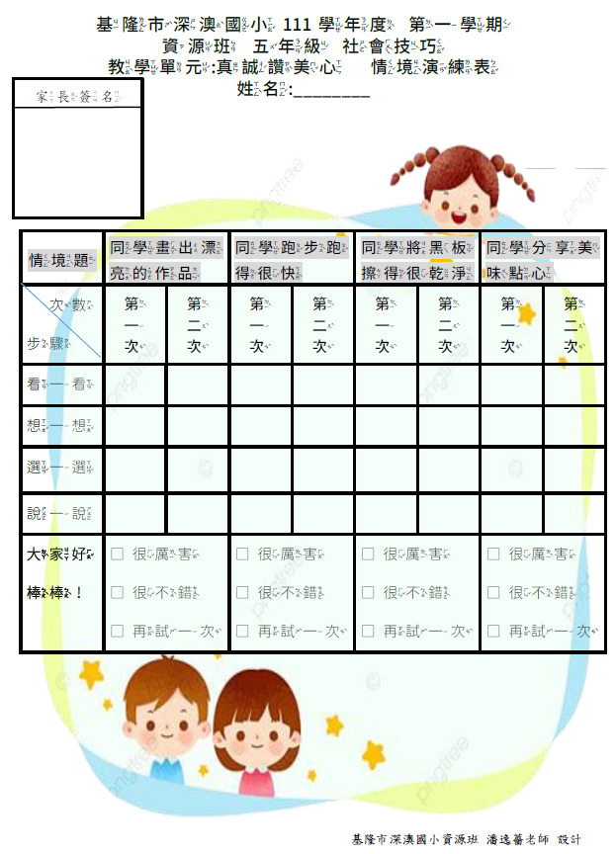
教學評量方式
口頭評量
實作評量
觀察評量

